Slide 1

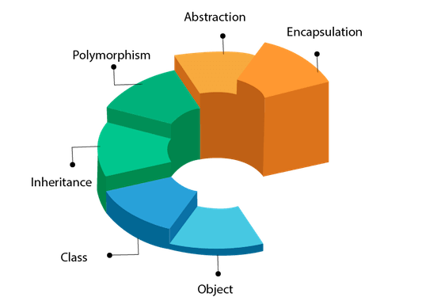


Javada Operatörler
Nesneye Yönelik Programlama
www.youtube.com/BMderslerim
Hazırlayan : Osman CEYLAN 2130121015
Tarih : 30/05/2022
Sürüm : v1
Ders Yürütücüsü : Doç. Dr. İsmail KIRBAŞ

Slide 2
İÇİNDEKİLER
Atama Operatörü
Aritmetik Operatörler
Arttırma ve Azaltma Operatörleri
Aritmetik Atama Operatörleri
İlişkisel Operatörler
Mantıksal Operatörler
Operatörlerde Öncelik

Slide 3
Atama Operatörü
Değişkenlere değer atamak için kullanılan simgelerdir.
Temel atama işlemleri = operatörü ile yapılır. Sağdaki değer soldaki değişkene atılır.
Atamalar her zaman sağdan sola olur.
a= 8; //a değişkenine 8 değerini atadık.
sayi=84; //sayi değişkenine 84 değerini atadık.
isim= " Ali " //isim değişkenine Ali değerini atadık.

Slide 4
Aritmetik Operatörler
Aritmetik operatörler matematiksel işlemler yapmak için kullanılan operatörlerdir.
Bu operatörler; + , - , * , / , % ‘dir.
(+) Toplama işlemi yapar.
(-) Çıkarma işlemi yapar.
(*) Çarpma işlemi yapar.
(/) Bölme işlemi yapar.
(%) Mod işlemi yapar, işlemin sonucunda kalanı belirtir.

Slide 5
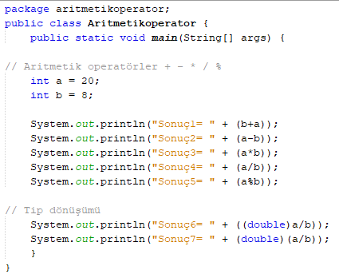
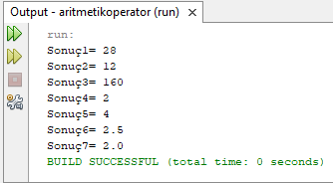
Aritmetik Operatörler

Slide 6
Arttırma ve Azaltma Operatörleri
Bu operatörler uygulandığı değişkenin değerini ya 1 arttırır ya da 1 azaltır. Sağında ve solunda olabilir. Bu operatörler çeşitli işlemleri gerçekleştirmek için kullanılır, yani: bir değeri birer birer arttırmak veya azaltmak gibi işlemlerde kullanılmaktadır.
sayi++ , ++sayi , sayi-- , --sayi

Slide 7
Arttırma ve Azaltma Operatörleri
++a ile değişken değeri işleme girmeden önce değişir, işleme sonra girer. a++ ile değişken değeri önce işleme girer, sonra değeri değişir.
int a1 = 6; int a2 = a1++ ; //6 int a3 = 4 ; int a4 = ++a3 ; //5 int a5 = 3 ; int a6 = a5--; //3 int a7 = 8; int a8 = --a7 ; //7

Slide 8
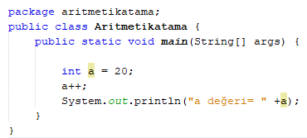
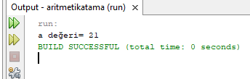
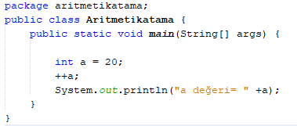
Arttırma ve Azaltma Operatörleri

Slide 9
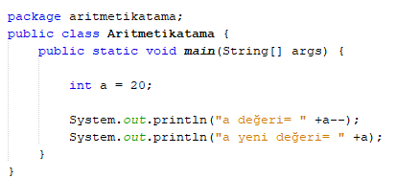
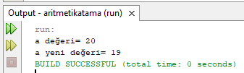
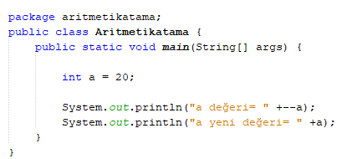
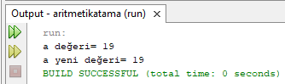
Arttırma ve Azaltma Operatörleri

Slide 10
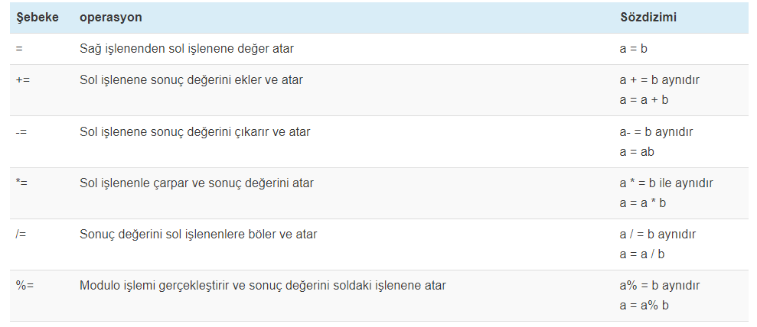
Aritmetik Atama Operatörleri
Atama operatörleri kullanılırken, aynı zamanda aritmetik operatörler de kullanılabilir. Bu operatörler değişkenlere değer atama ve aritmetik işlemlerin bir defada yapılmasını sağlar. += ,-= , *- , /= , %= 'dir.
Notes:
Diğer Atama Operatörleri (+=, -=, *=, /=)
Bu operatörler, soldaki değerle sağdaki değeri işleme sokar ve sonucu tekrar soldaki değere atar. Aradaki operatör hangisi ise o işlem yapılır.
Java dilinde 5 aritmetik atama operatörü vardır.
Bunlar: += , -= , *= , /= , %= şeklindedir.
Bu operatörler uygulandıkları değişkenlerde atama ve artimetik işlemlerin tek seferde yapılmasını sağlarlar.

Slide 11
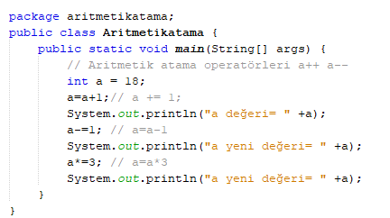
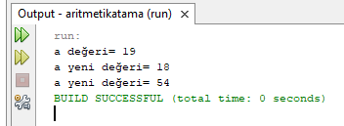
Aritmetik Atama Operatörleri

Slide 12
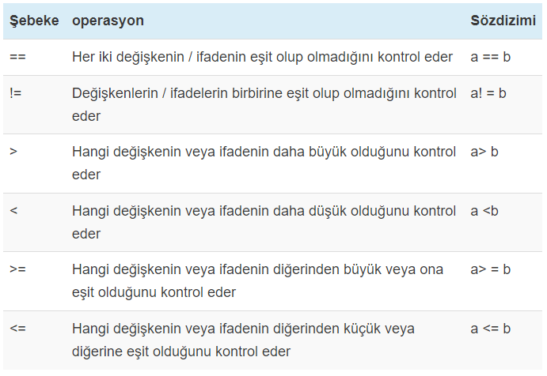
İlişkisel Operatörler
İlişkisel operatörler, değişkenler içerisindeki veriler arasında karşılaştırma yapmaya yarar. True ve false değerler döndürür. Koşul yapılarında kullanılmaktadır.

Slide 13
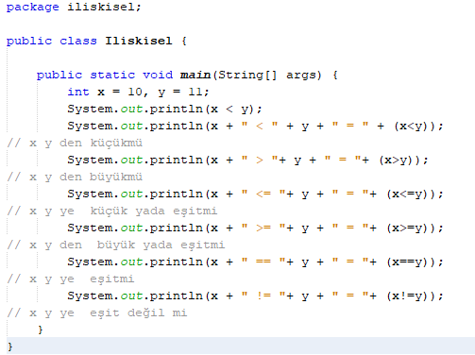
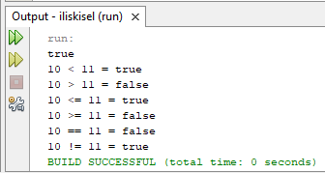
İlişkisel Operatörler
Notes:
Java dilinde 6 adet ilişkisel operatör bulunmaktadır.
Uygulandıkları değişkenleri karşılaştırırlar.
Karşılaştırmanın doğruluğuna bağlı olarak true-false değeri döndürürler.
İlişkisel Karşılaştırma Operatörleri Şunlardır:
== Eşittir
< Küçüktür
> Büyüktür
<= Küçük Eşittir
>= Büyük Eşittir
!= Eşit Değildir

Slide 14
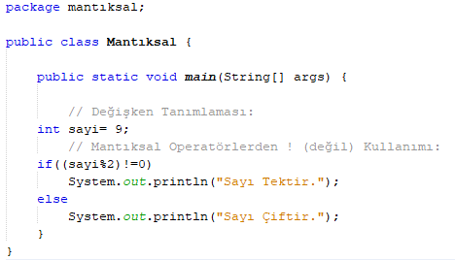
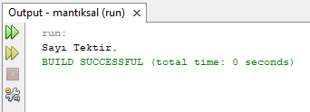
İlişkisel Operatörler
Notes:
Java dilinde 6 adet ilişkisel operatör bulunmaktadır.
Uygulandıkları değişkenleri karşılaştırırlar.
Karşılaştırmanın doğruluğuna bağlı olarak true-false değeri döndürürler.
İlişkisel Karşılaştırma Operatörleri Şunlardır:
== Eşittir
< Küçüktür
> Büyüktür
<= Küçük Eşittir
>= Büyük Eşittir
!= Eşit Değildir

Slide 15
Mantıksal Operatörler
Bu tip operatörler iki değişkene bağlı karşılaştırılmaların yapılmak istendiği durumlarda kullanılır. Girişte verdiğimiz sosyal medya örneğindeki karşılaştırma mantıksal operatörlerle yapılır.
&& Mantıksal Operatörü koşullu “ve” anlamına gelir. Karşılaştırmalarda tabi tutulan değerlerin hepsinin true olduğu sürece, true değer döndürür.
|| Mantıksal Operatörü koşullu “veya” anlamına gelmektedir. Karşılaştırma yapılan değerlerden en az biri true olduğu sürece true değer döndürür.
! Mantıksal Operatörü “değil” anlamına gelir. Sonucu tersine çevirir. Elde edilen boolean veri tipindeki verilerin tersini verir.

Slide 16
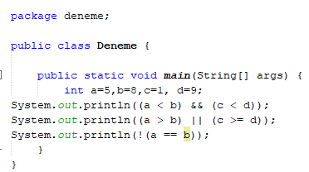
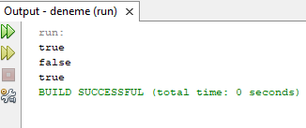
Mantıksal Operatörler

Slide 17
Operatörlerde Öncelik
Java’da Operatör önceliği, tıpkı matematik işlemlerinde olduğu gibi çarpma ve bölme işleminin önceliği, toplama ve çıkartma işlemine göre daha önceliklidir. İşlemler parantez içerisinde olduğu takdirde parantez önceliği daha önde gelmektedir.
5+6*7/2-1 işleminde önce 6*7 yapılır. Çıkan sonuç 42. 42/2 işlemi yapılır kalan sonuç 21 ve son olarak 5+21-1 yapılır. Bunun sonucu ise 25’dir.
Birden fazla operatör kullanımında öncelik sırasına göre işlemler yapılacaktır. Birden çok operatör kullandığımızda hangi operatörün hangisinden önce işlevini yapacağını bilmeliyiz.

Slide 18
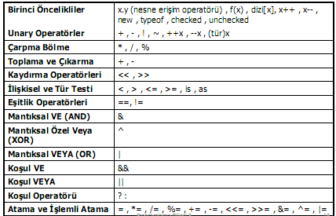
Operatörlerde Öncelik

Slide 19
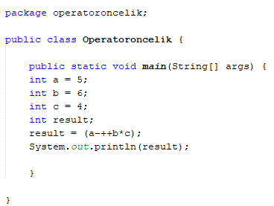
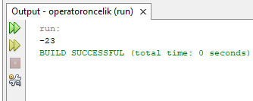
Operatörlerde Öncelik
Aşağıdaki örnekte, ++ daha yüksek önceliğe sahiptir, ardından * ve ardından gelir. Dolayısıyla ifadeyi aşağıdaki gibi değerlendiriyoruz.

Slide 20
Sonuç
Operatörler özel sembollerden başka bir şey değildir. Bu sembollerin amacı, bir, iki veya üç işlenen üzerinde belirli bir işlem gerçekleştirmek ve ardından bir sonuç döndürmektir.
Tüm İkili Operatörler soldan sağa doğru değerlendirilir ve tek istisna Atama Operatörleridir. Atama operatörleri söz konusu olduğunda, operatörün değerlendirmesi sağdan sola doğru gerçekleşir.
Operatörlerin Değerlendirilmesi, operatör önceliğine göre gerçekleşir, yani Değerlendirme, daha yüksek önceliğe sahip operatörlerden başlayarak gerçekleştirilir ve bunu, nispeten düşük önceliğe sahip operatörler izler.
Java’da operatör önceliği en düşük operatör atama operatörüdür. Bunun yanı sıra matematikteki öncelikler gibi çalışır.
Operatörler arasında parantezler kullanmak kod okunabilirliği açısından oldukça faydalı olacaktır.

Slide 21
Yardımcı Kaynaklar
https://medium.com/gokhanyavas/
https://www.mobilhanem.com/
https://www.kodkampusu.com/
http://www.baskent.edu.tr/~tkaracay/
https://emrecelen.com.tr/
https://tr.tutorialcup.com/
https://tr.myservername.com/
https://www.dijitalders.com/

Slide 22
İlginiz için teşekkürler…
Nesneye Yönelik Programlama
www.youtube.com/BMderslerim
Hazırlayan : Osman CEYLAN 2130121015 E-posta : oceylan3207@gmail.com
Tarih : 30/05/2022
Ders Yürütücüsü : Doç. Dr. İsmail KIRBAŞ

